Slide 1
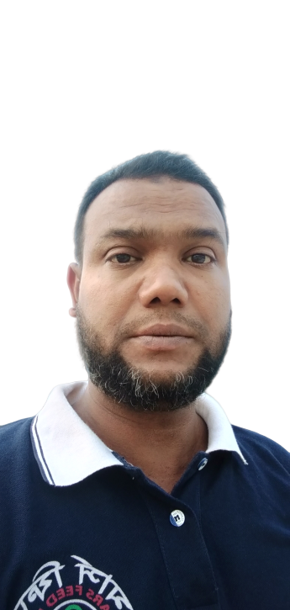
শিক্ষক পরিচিতিঃ
মোঃ মামুন-অর- রশিদ
সহকারী শিক্ষক
ইলিয়টগঞ্জ রা. বি. উচ্চ বিদ্যালয়
দাউদকান্দ, কুমিল্লা

Slide 2
পাঠ পরিচিতি
শ্রেণীঃ সকল শ্রেনি
বিষয়ঃ শারীরিক শিক্ষা
অধ্যায়ঃ --
পরিচ্ছেদঃ --
সময়ঃ ৪০ মিনিট

Slide 3
শিখন ফল
এই পাঠ শেষে শিক্ষার্থীরা ...
# জাতীয় পতাকা উত্তোলনের নিয়ম বর্ণনা করতে পারবে।
#জাতীয় পতাকার সম্মান প্রদর্শনের নিয়ম বর্ণনা করতে পারবে।
#শপথ বাক্য পাঠ করতে পারবে।
# জাতীয় সংগীত পরিবেশন করতে পারবে।

Slide 4
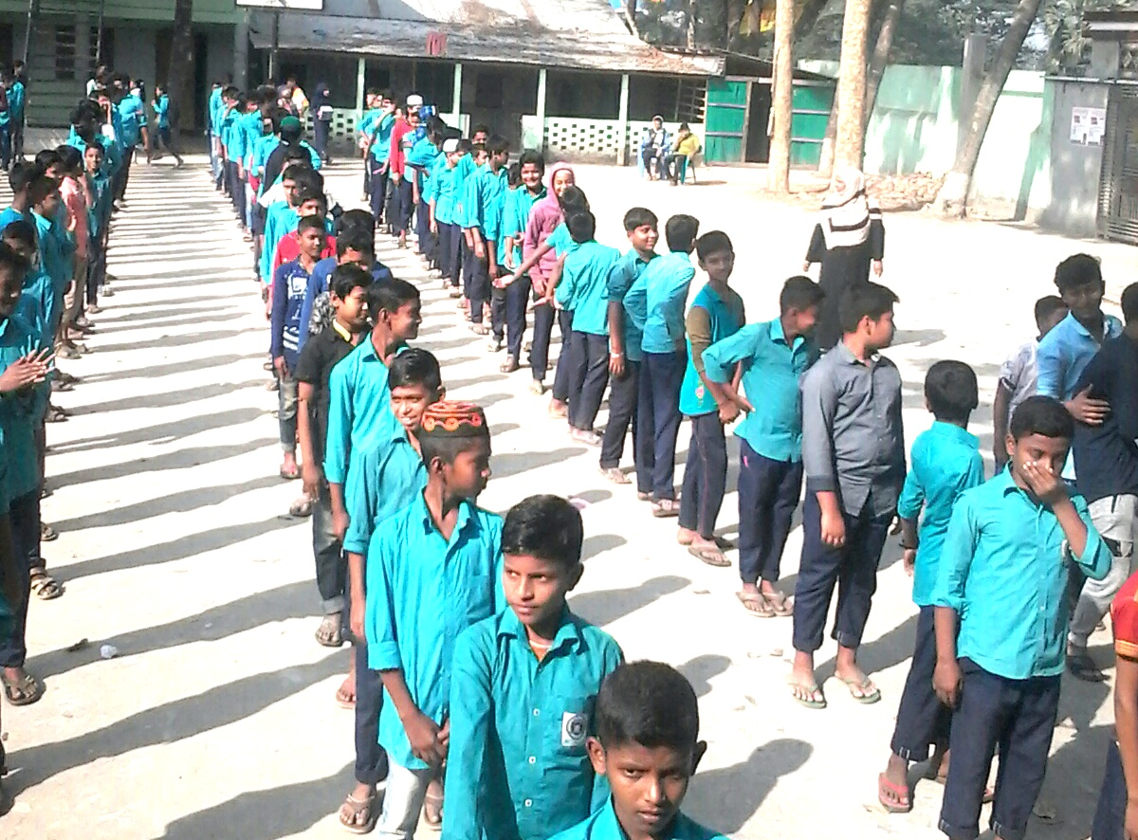
নিম্মের ছবিটি দেখ
ইলিয়টগঞ্জ রা.বি. উচ্চ বিদ্যালয়
সমাবেশ

Slide 5
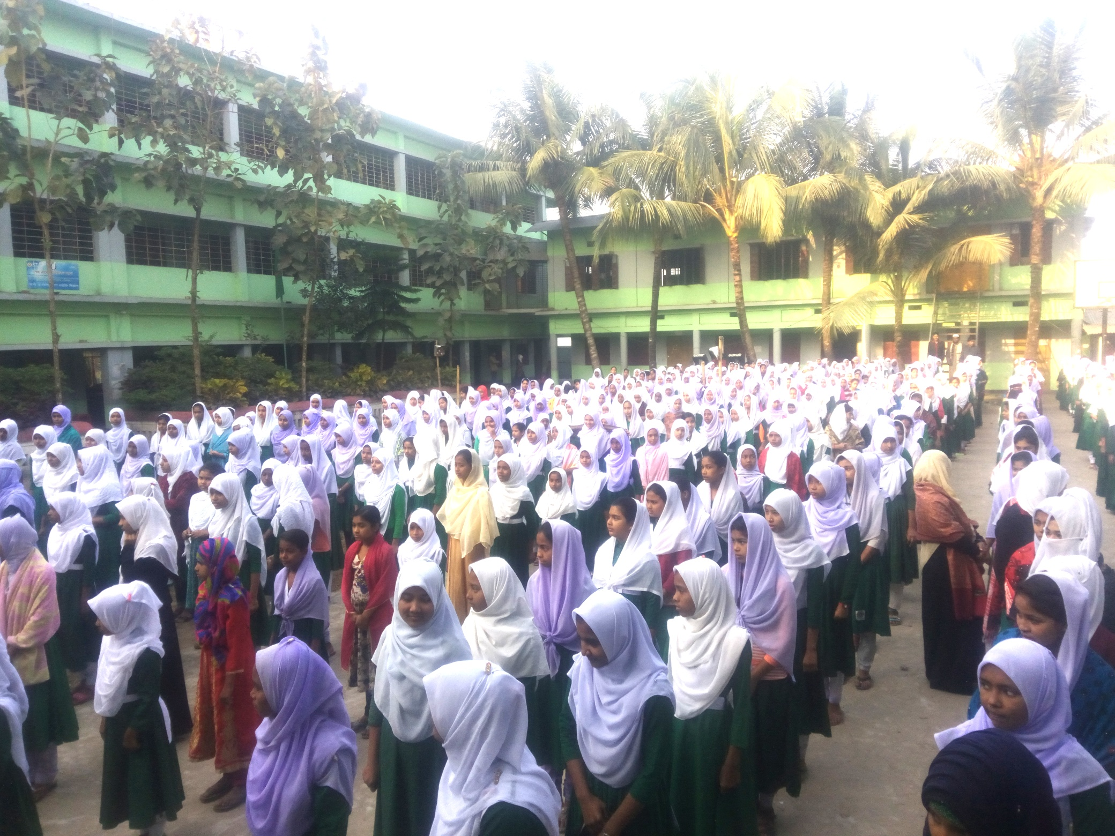
নিম্মের ছবিটি দেখ
ইলিয়টগঞ্জ রা.বি. উচ্চ বিদ্যালয়
সমাবেশ

Slide 6
আজকের পাঠ
প্রত্যাহিক সমাবেশের নিয়মাবলী

Slide 7
পাঠ উপস্থাপন
সমাবেশের ধারাবাহিক কার্যাবলিঃ

Slide 8
১. পতাকা উত্তোলন

Slide 9
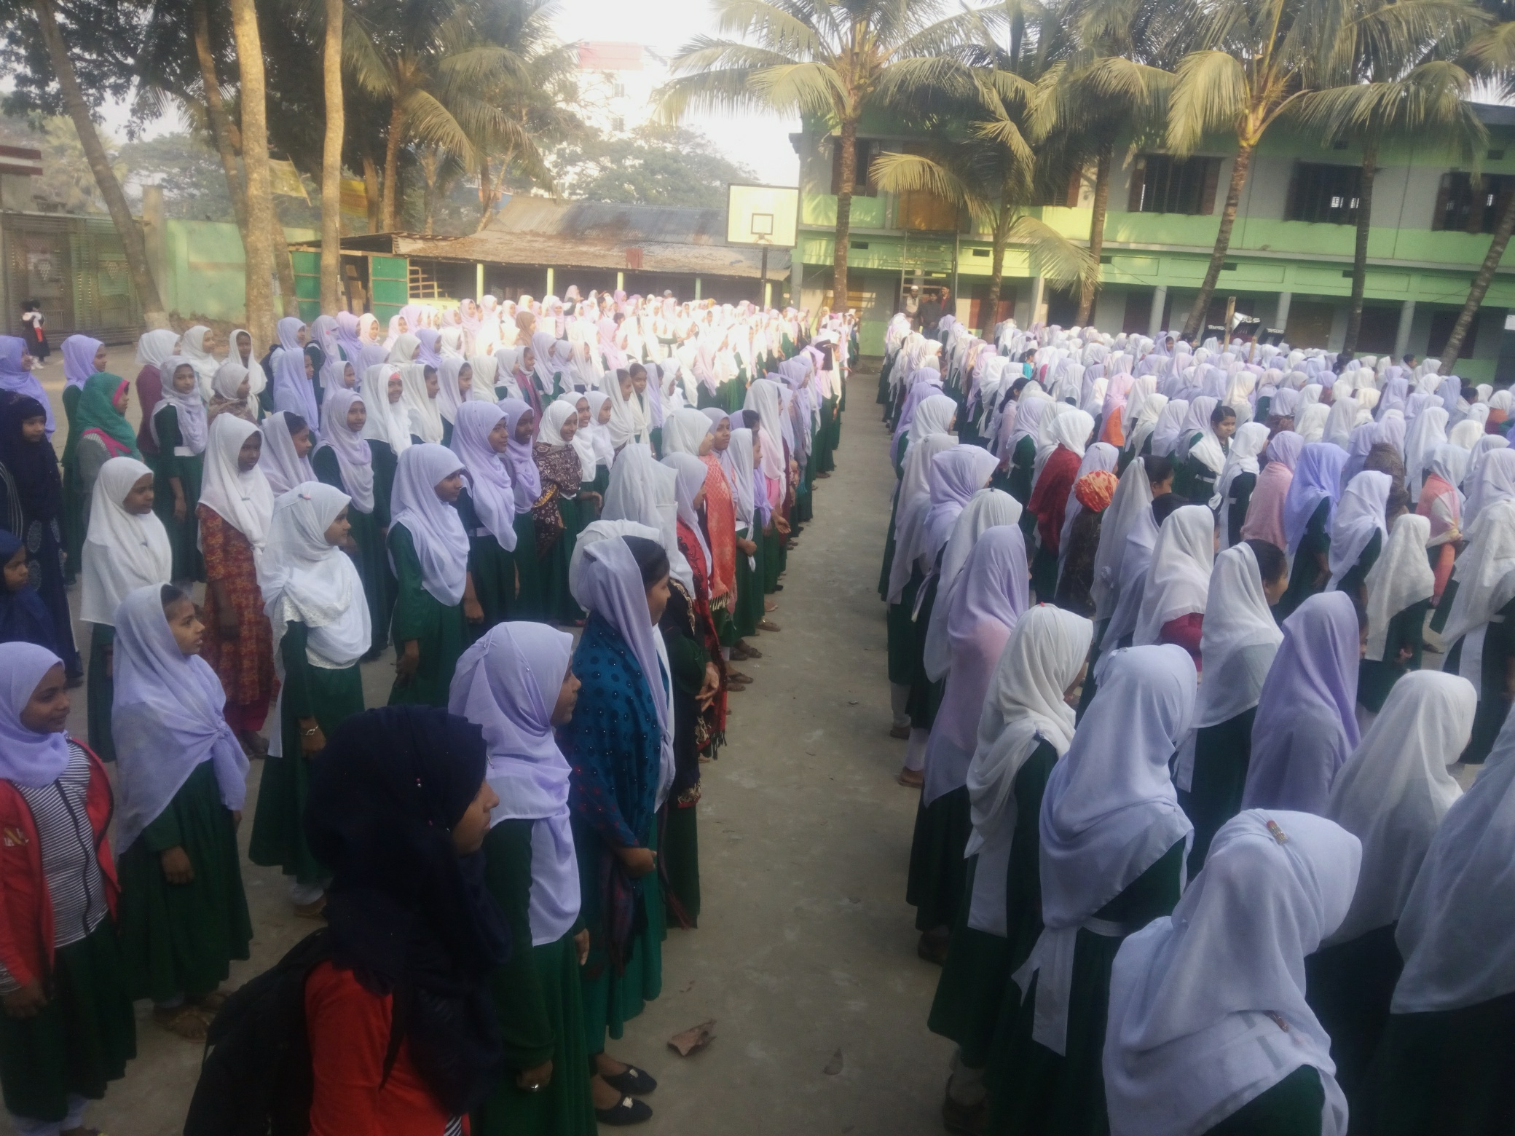
2. জাতীয় পতাকার প্রতি সম্মান প্রদর্শন

Slide 10
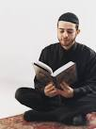
3. পবিত্র ধর্ম গ্রন্থ পাঠ।

Slide 11
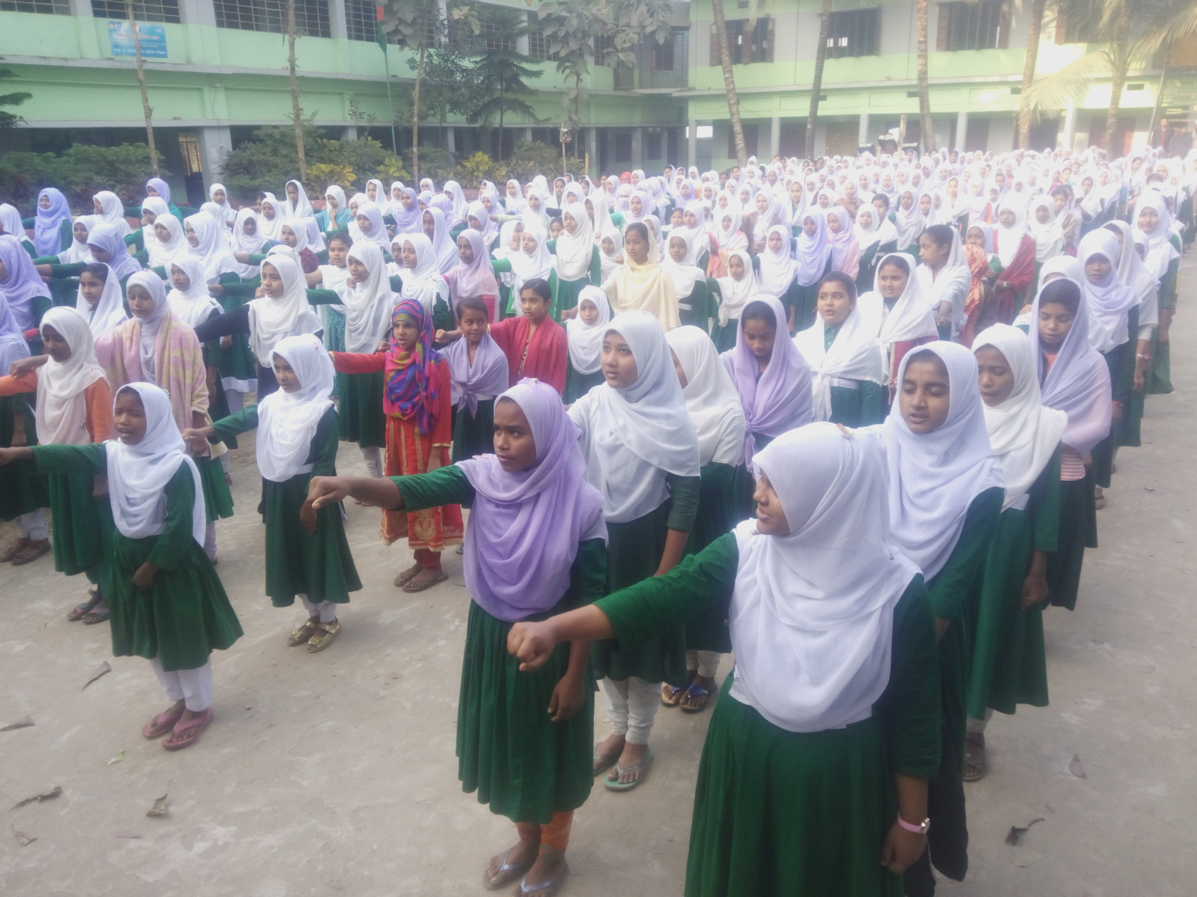
৪. শপথ গ্রহন।

Slide 13
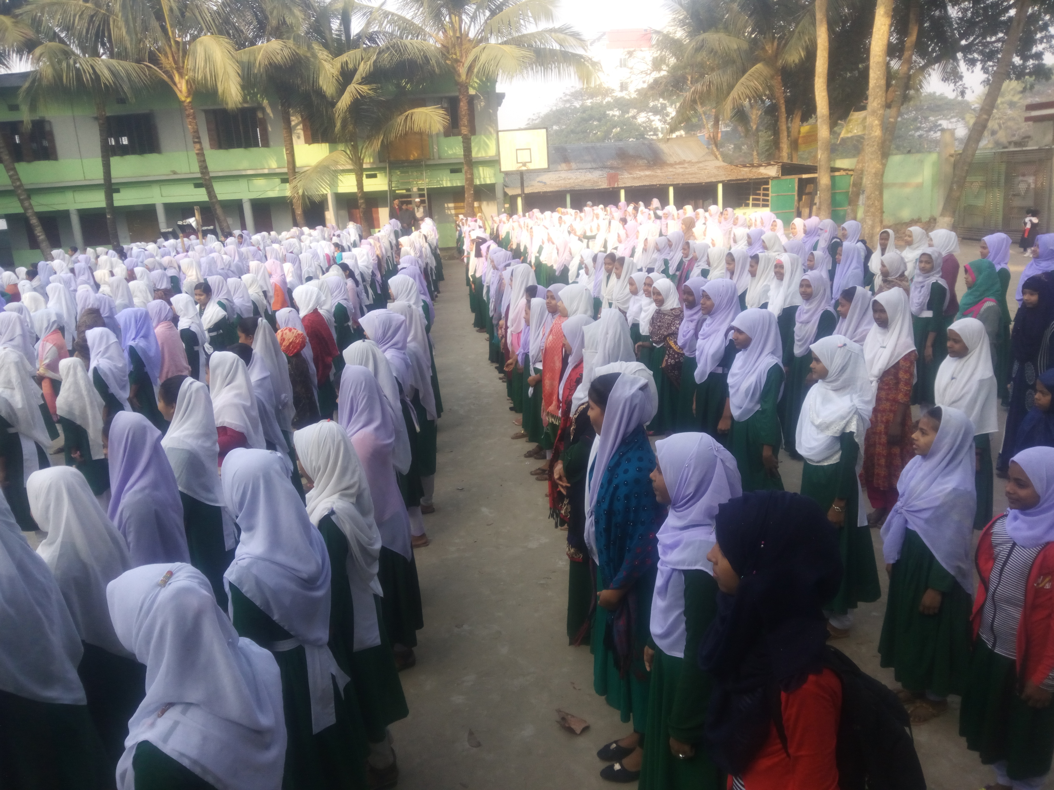
5. জাতীয় সংগীত পরিবেশনা।

Slide 14
জাতীয় সঙ্গীত
আমার সোনার, বাংলা আমি তোমায় ভালবাসি।
চিরদিন তোমার আকাশ,
চিরদিন তোমার আকাশ,তোমার বাতাস,
আমার প্রাণে
ও মা,আমার প্রাণে বাজায় বাঁশি,
সোনার বাংলা ,আমি তোমায় ভালবাসি ।
ও মা , ফাগুনে তোর আমের বনে ঘ্রাণে পাগল করে,
মরি হায়,হায়রে-
ও মা ফাগুনে তোর আমের বনে ঘ্রাণে পাগল করে,
ও মা অগ্রানে তোর ভরা ক্ষেতে কী দেখেছি
আমি কী দেখেছি মধুর হাসি
সোনার বাংলা,আমি তোমায় ভালবাসি।
কী শোভা ,কী ছায়া গো,কী স্নেহ,কী মায়া গো-
কী আঁচল বিছায়েছ বটের মূলে নদীর কূলে কূলে।
মা তোর মুখের বাণী আমার কানে লাগে সু্ধার মত ,
মরি হায়, হায় রে-
মা,তোর মুখের বাণী আমার কানে লাগে সুধার মতো ,
মা তোর বদনখানি মলিন হলে, আমি নয়ন-
ও মা, আমি নয়নজলে ভাসি।।
সোনার বাংলা,আমি তোমায় ভালবাসি।

Slide 15
6. প্রধান শিক্ষকের ভাষন।

Slide 16
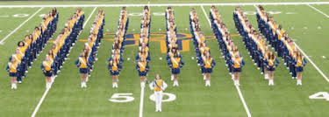
7. পি.টি.

Slide 17
সামাবেশ পরবর্তী কাজ :
সমাবেশ শেষে সমাবেশ স্থল ত্যাগ করে সারিবদ্ধ ভাবে স্ব-স্ব ক্লাসে প্রবেশ।

Slide 18
শ্রেণীর কাজ :
একক কাজঃ জাতীয় পতাকার ছবি অংকন কর।
জোড়ায় কাজঃ প্রত্যহিক সমাবেশের প্রয়োজনীয়তা লেখ।
দলীয় কাজঃ জাতীয় সংগীত পরিবেশন।

Slide 19
পাঠ মূল্যায়ন
প্রঃ জাতীয় পতাকার দৈর্ঘ ও প্রস্থের অনুপাত কত?
প্রঃ সমাবেশের ১ম ধাপটি বর্ণনা কর?

Slide 20
সারমর্ম
প্রত্যাহিক সমাবেশের নিয়মাবলী জানার পর প্রত্যেক ছত্র-ছাত্রী সুশৃংখলভাবে ও সুন্দরভাবে ও প্রত্যহিক সমাবেশ সম্পন্ন করবে।

Slide 21
বাড়ীর কাজ
শপথ বাক্য ও জাতীয় সংগীত মুখস্থ ও হাতের লেখা।

Slide 22
ধন্যবাদ সবাইকে

